Slide 1
CHÀO MỪNG CÁC THẦY CÔ GIÁO ĐẾN VỚI TIẾT TIẾNG VIỆT
Lớp: 3C
Giáo viên: Vũ Thị Việt

Slide 3
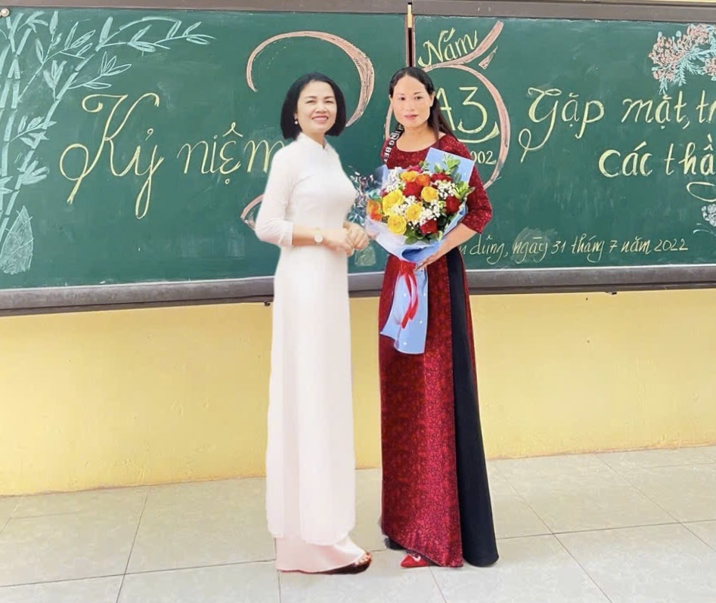

Slide 4
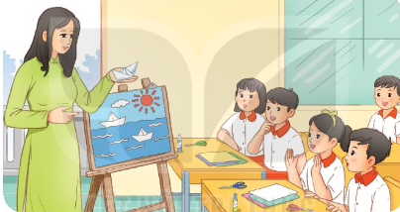
Bàn tay cô giáo ( Tiết 1)

Slide 5
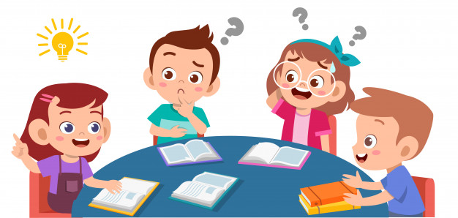
Nói với bạn những điều em nhớ nhất về thầy cô giáo cũ của mình.

Slide 7
01

Slide 8
Đọc mẫu
TAY
DÒ
TAI NGHE
MẮT DÕI

Slide 9
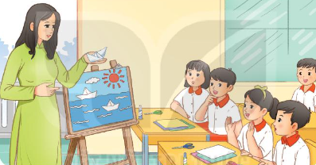
Thêm tờ xanh nữa
Cô cắt rất nhanh
Mặt nước dập dềnh
Quanh thuyền sóng lượn.
Như phép mầu nhiệm
Hiện trước mắt em:
Biển biếc bình minh
Rì rào sóng vỗ…
Biết bao điều lạ
Từ bàn tay cô.
(Nguyễn Trọng Hoàn)
Một tờ giấy trắng
Cô gấp cong cong
Thoắt cái đã xong
Chiếc thuyền xinh quá!
Một tờ giấy đỏ
Mềm mại tay cô
Mặt trời đã phô
Nhiều tia nắng tỏa.

Slide 10
Một tờ giấy trắng
Cô gấp cong cong
Thoắt cái đã xong
Chiếc thuyền xinh quá!
Một tờ giấy đỏ
Mềm mại tay cô
Mặt trời đã phô
Nhiều tia nắng tỏa.
Thêm tờ xanh nữa
Cô cắt rất nhanh
Mặt nước dập dềnh
Quanh thuyền sóng lượn.
Như phép mầu nhiệm
Hiện trước mắt em:
Biển biếc bình minh
Rì rào sóng vỗ…
Biết bao điều lạ
Từ bàn tay cô.
(Nguyễn Trọng Hoàn)
3
1
4
2
5
Cùng chia đoạn

Slide 11
Một tờ giấy trắng
Cô gấp cong cong
Thoắt cái đã xong
Chiếc thuyền xinh quá!
Một tờ giấy đỏ
Mềm mại tay cô
Mặt trời đã phô
Nhiều tia nắng tỏa.
Thêm tờ xanh nữa
Cô cắt rất nhanh
Mặt nước dập dềnh
Quanh thuyền sóng lượn.
Như phép mầu nhiệm
Hiện trước mắt em:
Biển biếc bình minh
Rì rào sóng vỗ…
Biết bao điều lạ
Từ bàn tay cô.
(Nguyễn Trọng Hoàn)
Ngắt nhịp thơ

Slide 12
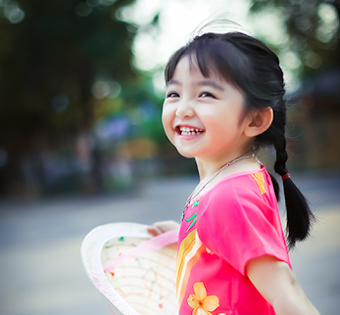
Phô
: Để lộ ra, bày ra

Slide 15
Một tờ giấy trắng
Cô gấp cong cong
Thoắt cái đã xong
Chiếc thuyền xinh quá!
Một tờ giấy đỏ
Mềm mại tay cô
Mặt trời đã phô
Nhiều tia nắng tỏa.
Thêm tờ xanh nữa
Cô cắt rất nhanh
Mặt nước dập dềnh
Quanh thuyền sóng lượn.
Như phép mầu nhiệm
Hiện trước mắt em:
Biển biếc bình minh
Rì rào sóng vỗ…
Biết bao điều lạ
Từ bàn tay cô.
(Nguyễn Trọng Hoàn)
3
1
4
2
5
Đọc theo nhóm

Slide 16
Luyện đọc
nhóm 4

Slide 17
Thêm tờ xanh nữa
Cô cắt rất nhanh
Mặt nước dập dềnh
Quanh thuyền sóng lượn.
Như phép mầu nhiệm
Hiện trước mắt em:
Biển biếc bình minh
Rì rào sóng vỗ…
Biết bao điều lạ
Từ bàn tay cô.
(Nguyễn Trọng Hoàn)
Một tờ giấy trắng
Cô gấp cong cong
Thoắt cái đã xong
Chiếc thuyền xinh quá!
Một tờ giấy đỏ
Mềm mại tay cô
Mặt trời đã phô
Nhiều tia nắng tỏa.

Slide 18
02

Slide 19
Cùng tìm hiểu
2
Từ các tờ giấy, cô giáo đã làm ra những gì? (ghép từ ngữ ở cột A với từ ngữ phù hợp ở cột B)
tờ giấy trắng
mặt trời tỏa nắng
tờ giấy đỏ
mặt nước dập dềnh
tờ giấy xanh
chiếc thuyền

Slide 20
Cùng tìm hiểu
3
Theo em, 2 dòng thơ "Biết bao điều lạ/Từ bàn tay cô" muốn nói điều gì? Chọn câu trả lời hoặc nên ý kiến khác của em.
a. Cô có phép màu
b. Cô rất khéo tay
c. Nêu ý kiến khác của em

Slide 21
Cùng tìm hiểu
4
Tìm những câu thơ nói về sự khéo léo của cô giáo khi hướng dẫn học sinh làm thủ công.
Những câu thơ nói về sự khéo léo của cô giáo khi hướng dẫn học sinh làm thủ công là:
- Cô gấp cong cong
- Thoắt cái đã xong
- Mềm mại tay cô
- Cô cắt rất nhanh

Slide 22
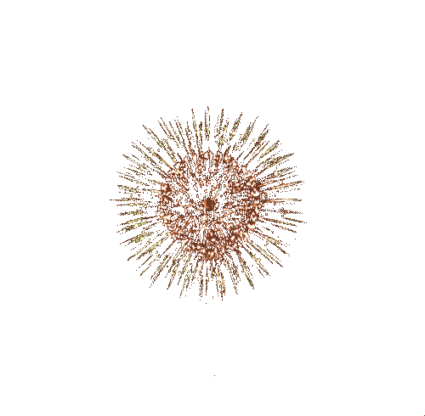
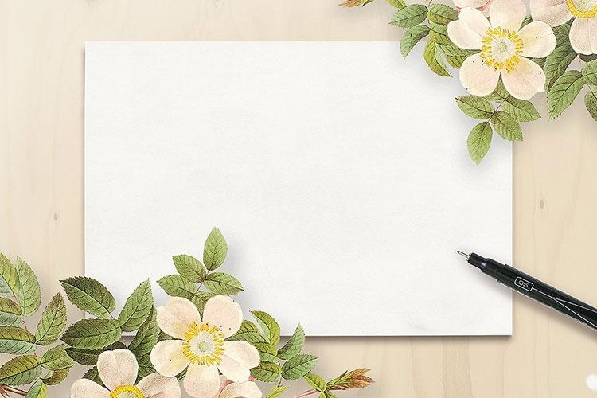
Trân trọng cảm ơn quý thầy cô
và các con học sinh!

